Slide 1


1. Mengapa Kita Perlu Berubah?
Tuntutan Abad 21
Krisis Pembelajaran
Dunia kerja membutuhkan individu yang mampu:
Siswa mungkin "tahu" (C1/C2), tetapi seringkali tidak "paham" secara mendalam atau tidak "bisa" menerapkan pengetahuannya.
Berpikir Kritis
Berkolaborasi
Beradaptasi
Menjadi Mandiri
Pembelajaran Tradisional fokus pada transfer materi (ceramah) dan mengejar cakupan materi yang luas (lebar tapi dangkal).

Slide 2

2. Solusi: Pembelajaran Mendalam (PM)
"Pendekatan pembelajaran yang berfokus pada pengembangan pemahaman mendalam dan penerapan pengetahuan dalam konteks dunia nyata."
Berkesadaran (Mindful)
Bermakna (Meaningful)
Menggembirakan (Joyful)
Guru dan siswa hadir utuh (pikiran, hati, rasa). Sadar akan tujuan dan proses belajar.
Materi relevan dengan kehidupan siswa, kontekstual, dan terhubung dengan dunia nyata.
Lingkungan belajar yang aman, inklusif, dan positif, di mana siswa merasa dihargai.

Slide 3
3. Pergeseran Paradigma RPP
Dari RPP Tradisional (Fokus 'Mengajar') ke RPP/RPM (Fokus 'Belajar').
Aspek
RPP Tradisional
RPP/RPM (Pembelajaran Mendalam)
Fokus
Teacher-centered, penyampaian materi.
Student-centered, konstruksi makna.
Materi
Cakupan luas (lebar), seringkali hafalan.
Materi esensial (mendalam dan tajam).
Tujuan
Mencapai target kognitif (C1-C2).
Mengembangkan HOTS & 8 Dimensi Profil Lulusan.
Guru
Sumber pengetahuan utama.
Fasilitator pengalaman belajar.
Asesmen
Cenderung Sumatif di akhir (Tes Tulis).
Otentik & Holistik (Formatif & Sumatif).

Slide 4
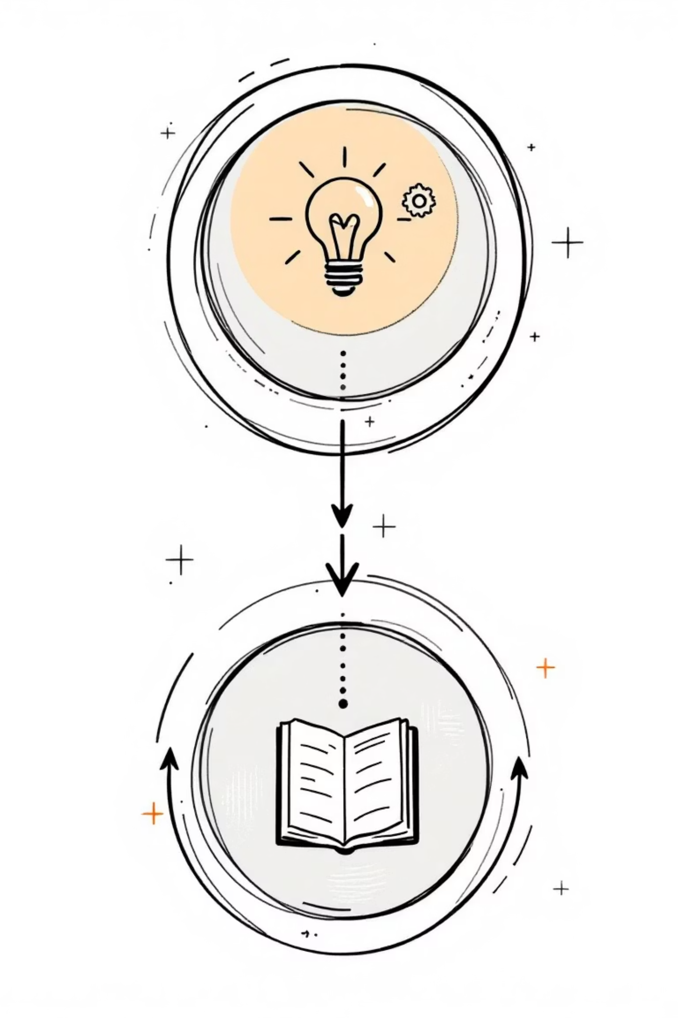



4. FOKUS UTAMA: 3 Pengalaman Belajar Inti
Inti dari RPM adalah merancang tiga jenis pengalaman belajar yang harus dialami siswa secara berurutan atau siklikal.
1. Memahami
(Understanding)
2. Mengaplikasi
(Applying)
3. Merefleksi
(Reflecting)
Inilah yang kita tuangkan dalam Langkah-Langkah Pembelajaran (Kegiatan Inti) di RPM.

Slide 5



Perencanaan Pembelajaran Mendalam
1
Identifikasi
2
Desain Pembelajaran
Mengidentifikasi kesiapan peserta didik
Memahami karakteristik materi pelajaran
Menentukan dimensi profil Lulusan
Menentukan capaian pembelajaran
Menentukan topik pembelajaran yang kontekstual dan relevan
Mengintegrasikan lintas disiplin ilmu yang relevan dengan topik
Menentukan tujuan pembelajaran
Menentukan kerangka pembelajaran (praktik pedagogis, kemitraan pembelajaran, lingkungan pembelajaran, pemanfaatan digital)
4
Asesmen
3
Pengalaman Belajar
Asesmen pada awal pembelajaran
Asesmen pada proses pembelajaran
Asesmen pada akhir pembelajaran
Merancang pembelajaran dengan prinsip berkesadaran, bermakna, dan menggembirakan
Merancang tahapan pembelajaran dengan langkah-langkah kegiatan awal, inti dan penutup.
Mendeskripsikan pengalaman belajar memahami, mengaplikasi, dan merefleksi

Slide 6

Identifikasi | Peserta Didik (opsional): Identifikasi kesiapan peserta didik sebelum belajar, seperti pengetahuan awal, minat, latar belakang, dan kebutuhan belajar, serta aspek lainnya
 | Materi Pelajaran (opsional): Tuliskan analisis materi pelajaran seperti jenis pengetahuan yang akan dicapai, relevansi dengan kehidupan nyata peserta didik, tingkat kesulitan, struktur materi, serta integrasi nilai dan karakter, dan lainnya
 | Dimensi Profil Lulusan: Pilihlah dimensi profil lulusan yang akan dicapai dalam pembelajaran Keimanan dan Ketakwaan terhadap Penalaran Kritis Kolaborasi Kesehatan Tuhan YME Kewargaan Kreativitas Kemandirian Komunikasi
Desain Pembelajaran | Capaian Pembelajaran (opsional): Tuliskan capaian pembelajaran sesuai fase
 | Lintas Disiplin Ilmu (opsional): Tuliskan disiplin ilmu dan/atau mata pelajaran yang relevan
 | Tujuan Pembelajaran: Tuliskan tujuan pembelajaran yang mencakup kompetensi dan konten pada ruang lingkup materi dengan menggunakan kata kerja operasional yang relevan.
 | Topik Pembelajaran (opsional): Tuliskan topik pembelajaran yang relevan dengan capaian dan tujuan pembelajaran
 | Praktik Pedagogis: Tuliskan Model/Strategi/Metode pembelajaran yang dipilih untuk mencapai tujuan belajar, seperti pembelajaran berbasis masalah, pembelajaran berbasis proyek, pembelajaran inkuiri, pembelajaran kontekstual, dan sebagainya.
 | Kemitraan Pembelajaran (opsional): Tuliskan kegiatan kemitraan atau kolaborasi dalam dan/atau luar lingkup sekolah, seperti kemitraan antar guru lintas mata pelajaran, antar murid lintas kelas, antar guru lintas sekolah, orang tua, komunitas, tokoh masyarakat, dunia usaha dan dunia industri kerja, institusi, atau mitra profesional.
 | Lingkungan Pembelajaran: Tuliskan lingkungan pembelajaran yang ingin dikembangkan dalam budaya belajar, ruang fisik dan/atau ruang virtual. Budaya belajar dikembangkan agar tercipta iklim belajar yang aman, nyaman, dan saling memuliakan. Contoh: memberikan kesempatan kepada siswa untuk menyampaikan pendapatnya dalam ruang kelas dan forum diskusi pada platform daring (ruang virtual bersifat opsional).
 | Pemanfaatan Digital (opsional): Tuliskan pemanfaatan teknologi digital untuk menciptakan pembelajaran yang interaktif, kolaboratif, dan kontekstual. Contoh: video pembelajaran, platform pembelajaran, perpustakaan digital, forum diskusi daring, aplikasi penilaian, dan sebagainya.

Slide 7
Pengalaman Belajar | Langkah-Langkah Pembelajaran
 | AWAL (opsional) (tuliskan prinsip pembelajaran yang digunakan, misal berkesadaran, bermakna, menggembirakan)
 | Pembuka dari proses pembelajaran yang bertujuan untuk mempersiapkan peserta didik sebelum memasuki inti pembelajaran. Kegiatan dalam tahap ini meliputi orientasi yang bermakna, apersepsi yang kontekstual, dan motivasi yang menggembirakan.
 | INTI
 | Pada tahap ini, siswa aktif terlibat dalam pengalaman belajar memahami, mengaplikasi, dan merefleksi. Guru menerapkan prinsip pembelajaran berkesadaran, bermakna, menyenangkan untuk mencapai tujuan pembelajaran. Pengalaman belajar tidak harus dilaksanakan dalam satu kali pertemuan.
 | Memahami (tuliskan prinsip pembelajaran yang digunakan: berkesadaran, bermakna, dan/atau menggembirakan) Tuliskan kegiatan pembelajaran yang memfasilitasi peserta didik untuk terlibat aktif mengonstruksi pengetahuan agar dapat memahami secara mendalam konsep atau materi dari berbagai sumber dan konteks. Pengetahuan pada fase ini terdiri dari pengetahuan esensial, pengetahuan aplikatif, dan pengetahuan nilai dan karakter.
 | Mengaplikasi (tuliskan prinsip pembelajaran yang digunakan: berkesadaran, bermakna, dan/atau menggembirakan) Tuliskan kegiatan yang mengondisikan pengalaman belajar yang menunjukan aktivitas peserta didik mengaplikasi pemahaman secara kontekstual atau kehidupan nyata (hidup, kehidupan, dan/atau penghidupan). Proses mengaplikasi ini merupakan bagian dari pendalaman pengetahuan untuk menghasilkan pengembangan kompetensi.
 | Merefleksi (tuliskan prinsip pembelajaran yang digunakan: berkesadaran, bermakna, dan/atau menggembirakan) Tuliskan kegiatan yang mampu memfasilitasi peserta didik: mengevaluasi dan memaknai proses serta hasil dari tindakan atau praktik nyata yang telah mereka lakukan dan menentukan tindaklanjut ke depan. mengelola proses belajarnya secara mandiri, dengan meneruskan dan mengembangkan strategi belajar yang berhasil dan memperbaiki yang belum berhasil dengan tetap meningkatkan motivasi belajar dan kepercayaan diri.
 | PENUTUP (opsional) (Tuliskan prinsip pembelajaran yang digunakan, misal berkesadaran, bermakna, dan menggembirakan)
 | Tahap akhir dalam proses pembelajaran yang bertujuan memberikan umpan balik yang konstruktif kepada siswa atas pengalaman belajar yang telah dilakukan, menyimpulkan pembelajaran, dan siswa terlibat dalam perencanaan pembelajaran selanjutnya.
Asesmen Pembelajaran
Tuliskan teknik dan instrumen penilaian yang digunakan pada awal, proses, dan akhir pembelajaran. Asesmen dalam pembelajaran mendalam dilaksanakan melalui asesmen sebagai pembelajaran (assessment as learning) yang menekankan pada penilaian diri dan penilaian sejawat , asesmen untuk pembelajaran (assessment fior learning) yang menekankan pada umpan balik, dan asesmen hasil pembelajaran (assessment ofi learning) yang menekankan pada pencapaian dan tindak lanjut dengan mempertimbangkan karakteristik peserta didik. Contoh: Penilaian Sejawat, Penilaian Diri, Penilaian Proyek, Penilaian Produk, Observasi, Portofolio, Penilaian Berbasis Kelas, Penilaian Kinerja, Tes tertulis, Tes lisan, dan sebagainya.

Slide 8





Contoh Pembelajaran Mendalam
1/6
Identifikasi Peserta Didik
Peserta didik memiliki pengetahuan dasar yang bervariasi mengenai isu-isu lingkungan, perlu memiliki kesadaran perannya terhadap keseimbangan ekosistem, menunjukkan minat tinggi dalam kegiatan berbasis proyek.
Dimensi Profil Lulusan
1
3
Keimanan dan Ketakwaan terhadap Tuhan YME
Kewargaan
Penalaran Kritis
Identifikasi Materi Pelajaran
Materi ekosistem dapat mencakup pengetahuan faktual, konseptual, prosedural, dan metakognitif. Materi ini dirancang relevan dengan kehidupan nyata, seperti memahami dampak aktivitas manusia terhadap ekosistem sungai, serta aplikatif melalui kegiatan seperti proyek pengelolaan sampah.
Kreativitas
Kolaborasi
Kemandirian
2
Kesehatan
Komunikasi
Capaian Pembelajaran
Peserta didik menyelidiki bagaimana hubungan saling ketergantungan antar komponen biotik-abiotik dapat memengaruhi kestabilan suatu ekosistem di lingkungan sekitarnya.
4
Topik Pembelajaran
Peran Manusia dalam Menjaga Ekosistem
5

Slide 9



Contoh Pembelajaran Mendalam
2/6
Tujuan Pembelajaran
Peserta didik mampu:
Lingkungan Pembelajaran
Ruang Fisik: lingkungan di sekitar Sungai Ciliwung
Ruang Virtual: platform daring untuk diskusi dengan teman
Budaya Belajar: kolaboratif, berpartisipasi aktif, dan rasa ingin tahu
6
9
Memahami pentingnya keanekaragaman hayati dalam ekosistem
Mengidentifikasi dampak aktivitas manusia terhadap keseimbangan ekosistem
Melaksanakan proyek kreatif berbasis solusi lingkungan untuk mencegah pencemaran pada ekosistem
Pemanfaatan Digital
Perencanaan: LMS
Pelaksanaan: pertemuan daring, video, perpustakaan daring
Asesmen: asesmen daring
10
Praktik Pedagogis
Pembelajaran Berbasis Proyek
Diskusi kelompok, eksplorasi lapangan, wawancara, dan presentasi
7
Mitra Pembelajaran
Komunitas Peduli Ciliwung (KPC)
Pengelola Bank Sampah Sungai Ciliwung
Masyarakat Sekitar Sungai Ciliwung
8

Slide 10
Contoh Pembelajaran Mendalam
3/6
11
Langkah-Langkah Pembelajaran
Awal (Berkesadaran, Bermakna)
1
Guru membuka pelajaran dengan salam, doa bersama, dan sapaan ramah untuk menciptakan suasana positif
2
Guru menerapkan teknik permainan pemusatan konsentrasi
3
Guru memulai dengan video singkat perbedaan kondisi sungai yang bersih dan tercemar
4
Guru memberikan pertanyaan pemantik “Bagaimana kondisi makhluk hidup pada kedua sungai tersebut?ˮ untuk menstimulasi empati peserta didik
5
Peserta didik melakukan literasi melalui bahan bacaan pada websites tentang Sungai Ciliwung yang Tercemar
6
Guru tanya jawab dengan peserta didik mengenai bahan bacaan untuk menumbuhkan kesadaran pencemaran sungai akibat sampah sehingga berdampak pada kondisi makhluk hidup di sungai
“Apa penyebab terjadinya pencemaran sungai?ˮ
“Apakah sungai yang tercemar mempengaruhi kondisi makhluk hidup di sana?ˮ
Memaparkan tujuan pembelajaran yang akan dicapai dan menghubungkan dengan peran peserta didik "Apa yang bisa kita lakukan untuk melestarikan sungai kita?"
7

Slide 11
Contoh Pembelajaran Mendalam
4/6
11
Langkah-Langkah Pembelajaran
Inti (bermakna, menggembirakan)
Memahami
Mengaplikasi
1
Berdiskusi, membaca artikel, eksplorasi sumber informasi pada buku, e-book, artikel, dan websites melalui internet tentang keanekaragaman hayati dan ekosistem sungai
1
Peserta didik melakukan kunjungan lapangan ke Sungai Ciliwung untuk mengidentifikasi masalah kelangsungan ekosistem sungai
Peserta didik melakukan interview dengan masyarakat di sekitar sungai ciliwung
Peserta didik menyimak penjelasan dari Komunitas Peduli Ciliwung dan Pengelola Bank Sampah
Guru dan narasumber menumbuhkan kesadaran kepada Peserta didik tercemarnya sungai akibat sampah yang tidak dikelola dengan baik
Peserta didik berdiskusi dengan teman melalui zoom dan guru pendamping untuk merancang proyek pengelolaan sampah
Peserta didik mengembangkan proyek pengelolaan sampah di sekolah contohnya: membuat tempat sampah berdasarkan jenisnya, ecobrick, 3R, bank sampah, dan sebagainya (dilakukan diferensiasi produk/ide)
Apa definisi ekosistem?
Apa saja macam-macam ekosistem?
Apa definisi keanekaragaman hayati?
Mengapa keanekaragaman hayati penting bagi kelangsungan ekosistem?
Apakah aktivitas manusia mempengaruhi kelangsungan ekosistem sungai?
2
3
4
2
Membuat peta konsep tentang ekosistem, keanekaragaman hayati, dan kelangsungan ekosistem sungai
5
6

Slide 12
Contoh Pembelajaran Mendalam
5/6
11
Langkah-Langkah Pembelajaran
Inti (bermakna, menggembirakan)
Merefleksi (berkesadaran, bermakna)
Penutup (berkesadaran)
1
Guru dan Peserta didik menyimpulkan pembelajaran
Guru mengajak peserta didik merencanakan pembelajaran selanjutnya dan strategi belajar yang akan digunakan (contoh: topik yang akan dipelajari, mitra yang akan diundang, eksperimen yang akan dilakukan, sumber/media pembelajaran yang digunakan)
Guru memuliakan peserta didik dengan menghargai pencapaian proyeknya
1
Peserta didik melakukan uji coba proyek dan atau mempresentasikan hasil proyeknya
Peserta didik mendapatkan umpan balik dari teman, guru, dan salah satu narasumber dari Komunitas Peduli Ciliwung dan Pengelola Bank Sampah
Peserta didik membuat jurnal refleksi individu terhadap proyek yang telah dilakukan
Peserta didik melakukan evaluasi diri terhadap pencapaian tujuan pembelajaran
Peserta didik menemukan solusi dan atau peran lanjutan mereka setelah belajar
2
2
3
3
4
5

Slide 13
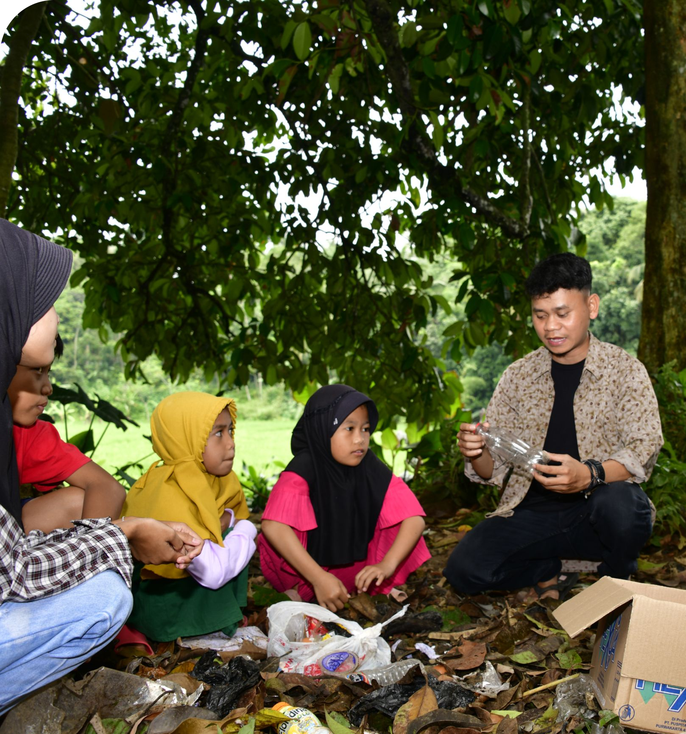


Contoh Pembelajaran Mendalam
6/6
12 Asesmen Pembelajaran
Asesmen pada Awal Pembelajaran
Asesmen pada Proses Pembelajaran
Asesmen pada Akhir Pembelajaran

Slide 15
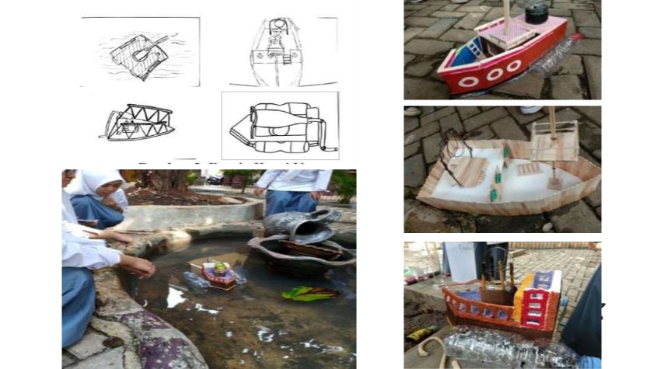
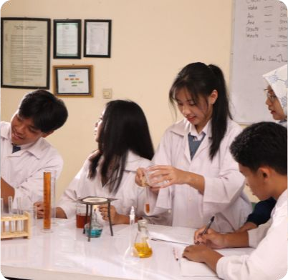
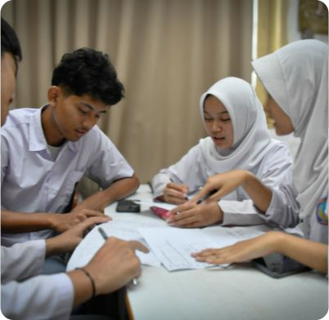
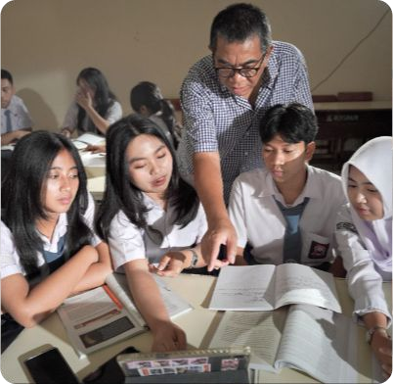
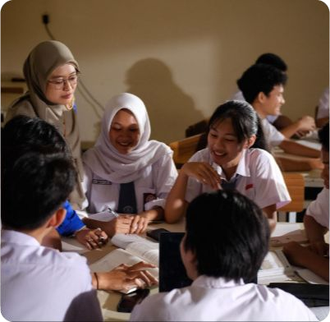
Contoh Implementasi dalam Pembelajaran Mendalam pada SMA/MA
Pendekatan PM dalam SMA/MA dapat mengembangkan berpikir lebih analitis, reflektif, dan aplikatif dalam berbagai konteks kehidupan dan akademik. SMA merupakan tahap transisi menuju pendidikan tinggi, sehingga pembelajaran tidak hanya sekadar memahami konsep, tetapi juga mengembangkan keterampilan berpikir tingkat tinggi, pemecahan masalah, dan sintesis pengetahuan lintas disiplin

Slide 16
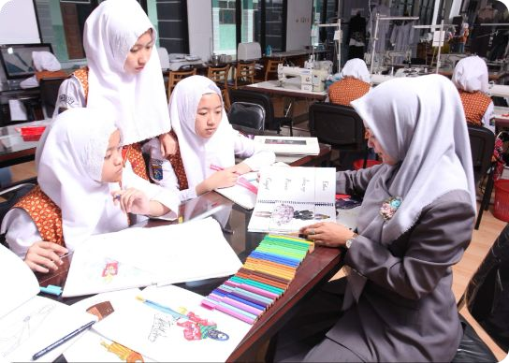
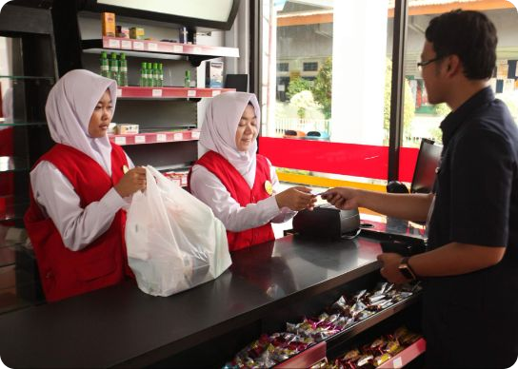
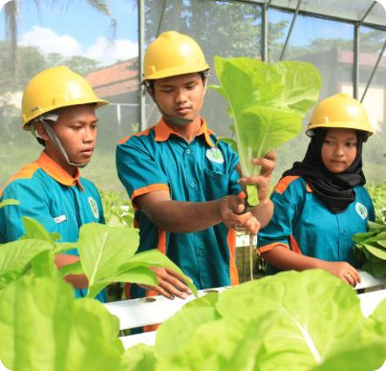
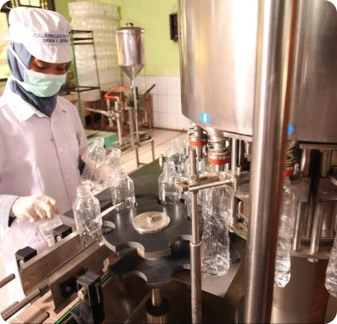
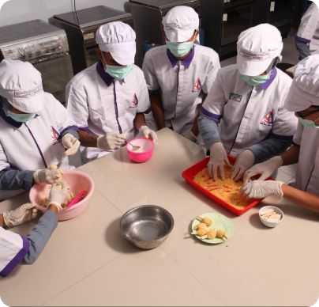
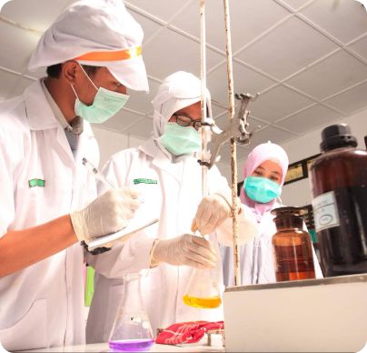
Contoh Implementasi dalam Pembelajaran Mendalam pada SMK/MAK
Pendekatan PM pada SMK/MAK berorientasi pada keterampilan praktis, penerapan industri, serta kesiapan kerja atau wirausaha, sehingga PM memfasilitasi peserta didik tidak hanya memahami teori, tetapi juga mampu menguasai keterampilan teknis dan berpikir kritis dalam konteks dunia kerja dan industri

Slide 17
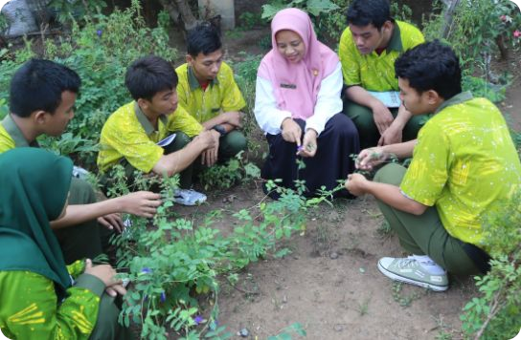
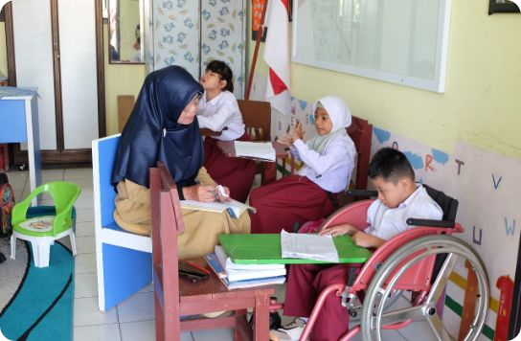
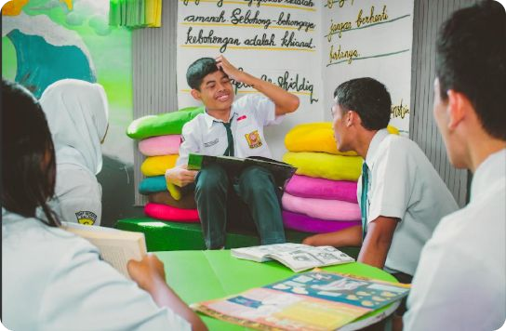
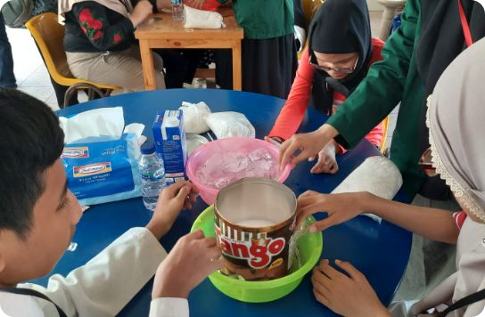
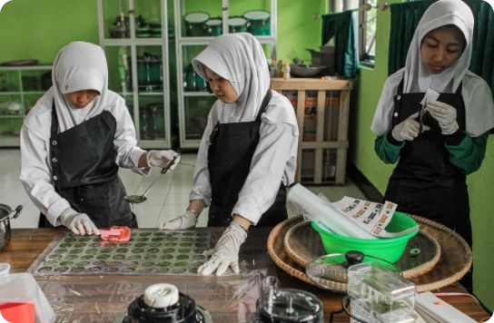
Contoh Implementasi dalam Pembelajaran Mendalam pada Pendidikan Khusus
Pendekatan PM pada pendidikan khusus dapat diterapkan untuk memfasilitasi pemahaman mendalam (memahami, mengaplikasi, dan merefleksi) melalui penerapan sesuai konteks, kondisi, dan kekhususan peserta didik

Slide 18


Prinsip Asesmen Pembelajaran Mendalam
Pembelajaran menekankan pentingnya umpan balik dan asesmen autentik yang mencakup tiga fungsi asesmen sebagai berikut:
Asesmen sebagai Pembelajaran
(Assessment as Learning)
Asesmen untuk Pembelajaran
(Assessment for Learning)
Asesmen dalam Pembelajaran
(Assessment of Learning)
Asesmen untuk refleksi proses pembelajaran dan refleksi diri peserta didik
Asesmen untuk perbaikan proses pembelajaran berfungsi sebagai umpan balik membantu peserta didik memahami progres belajar mereka, serta refleksi guru mengajar
Asesmen untuk mengukur capaian pembelajaran peserta didik pada akhir pembelajaran
Contoh:
Jurnal reflektif, selfi-assessment, peer assessment, checklist kemajuan belajar, dan lainnya
Contoh:
Tes lisan, tes tertulis, laporan, penilaian proyek, portofolio, dan lainnya
Contoh:
Peta konsep, umpan balik formatif, observasi, pertanyaan diagnostik, dan lainnya

Slide 19




Kementerian Pendidikan Dasar dan Menengah Republik Indonesia
Terima Kasih
Kontak Kami:
kurikulum@kemdikbud.go.id

